Slide 1
مُرَاجَعَةُ القِرَاءَة
Reading review
Dr. Ehab Atta

Slide 2
 | القراءة
1. | حرية العقيدة في الإسلام
2. | من يكون
3. | الرزق الطيب
4. | خمس كلمات
5. | العمل والعبادة
6. | الخلافة في الأرض
7. | من شجاعة الرسول 

Slide 3
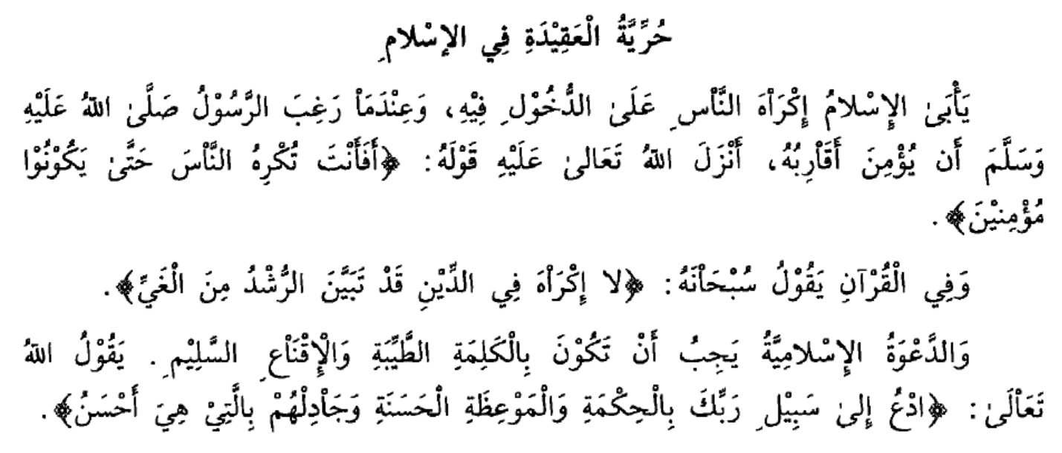

Slide 4
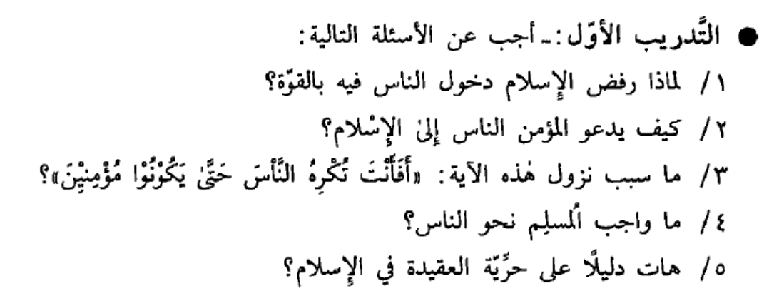

Slide 5
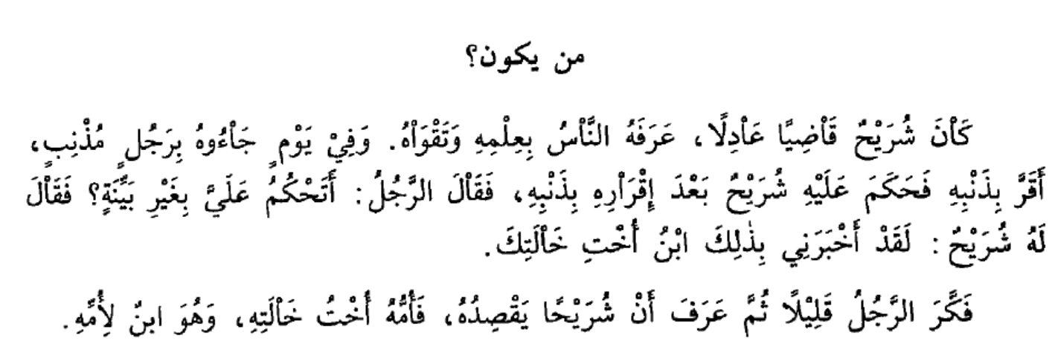

Slide 6
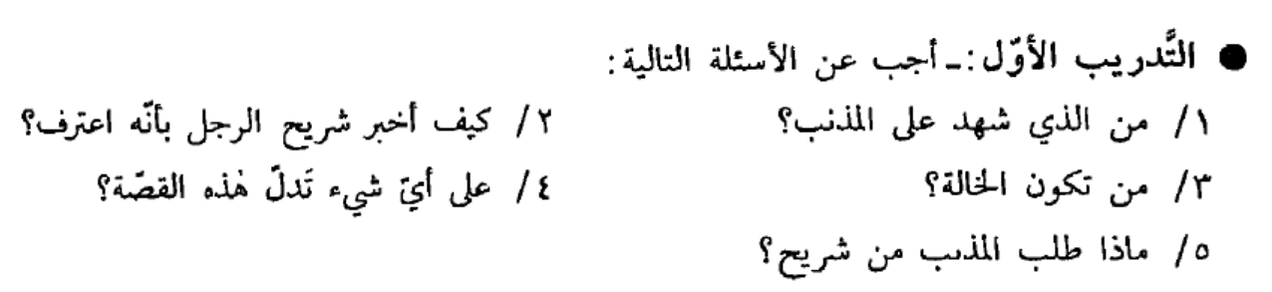

Slide 7
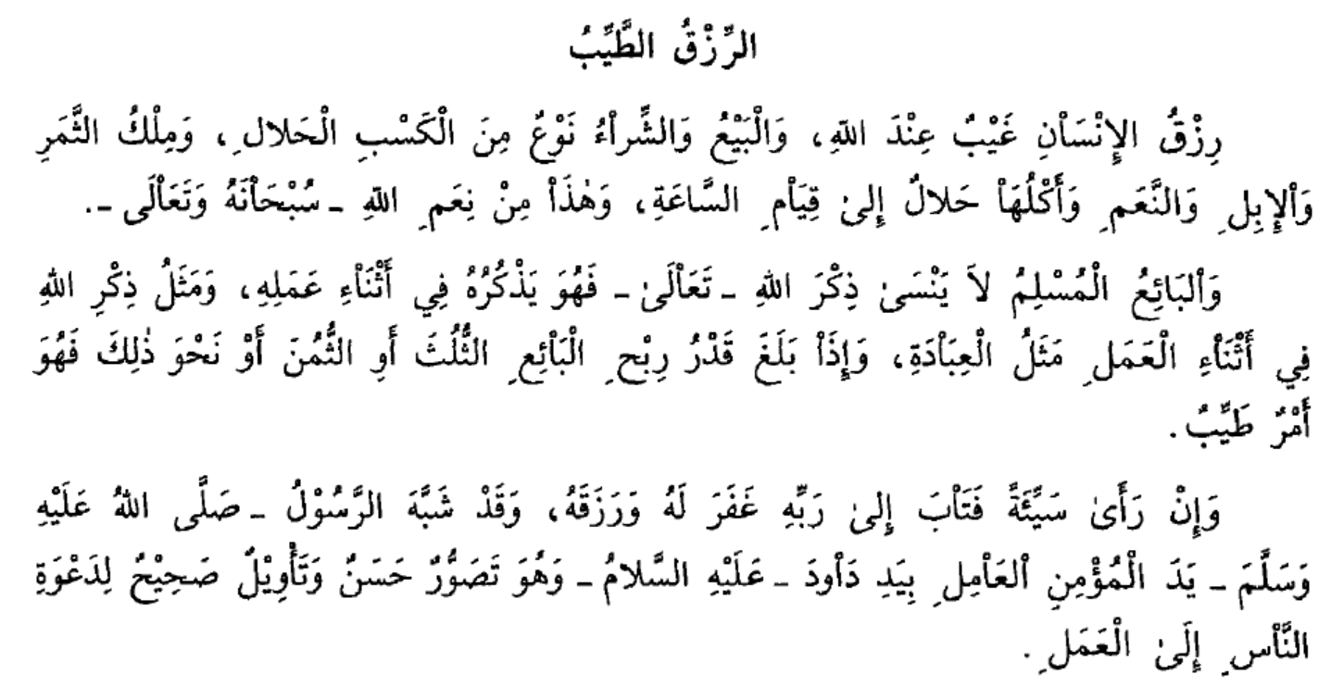

Slide 8
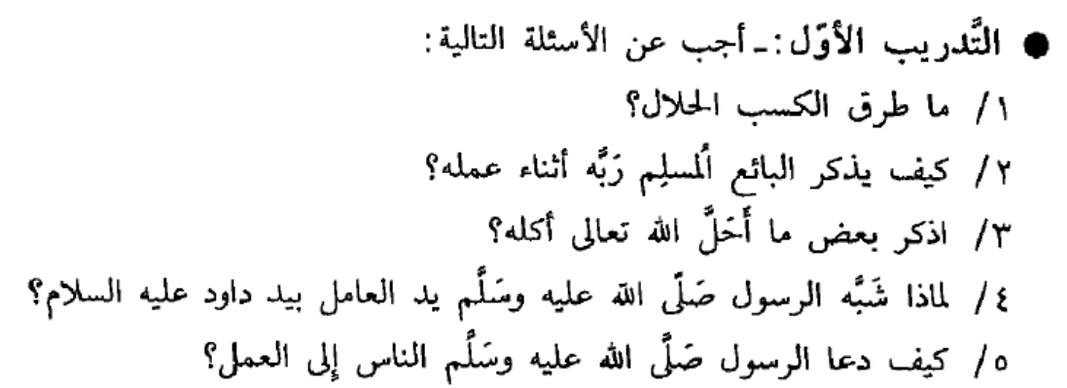

Slide 9
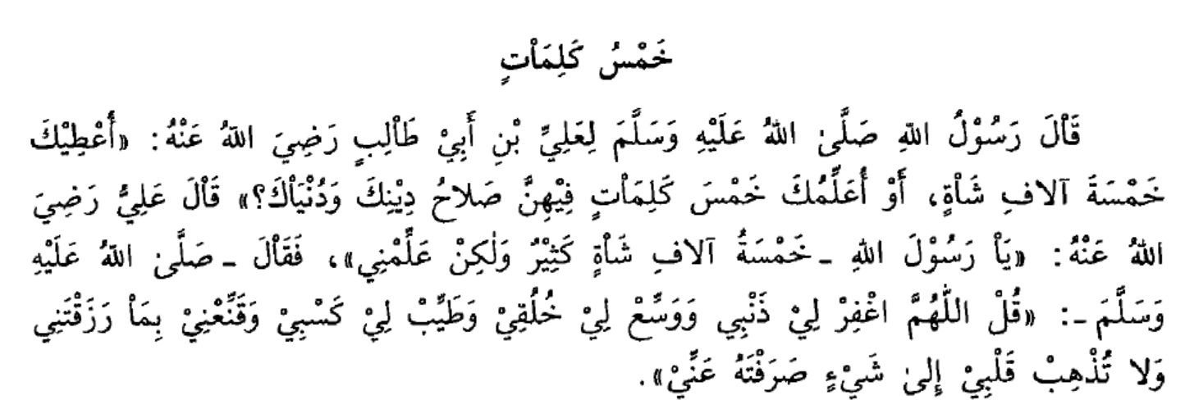

Slide 10
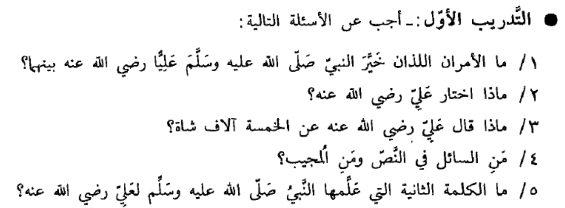

Slide 11
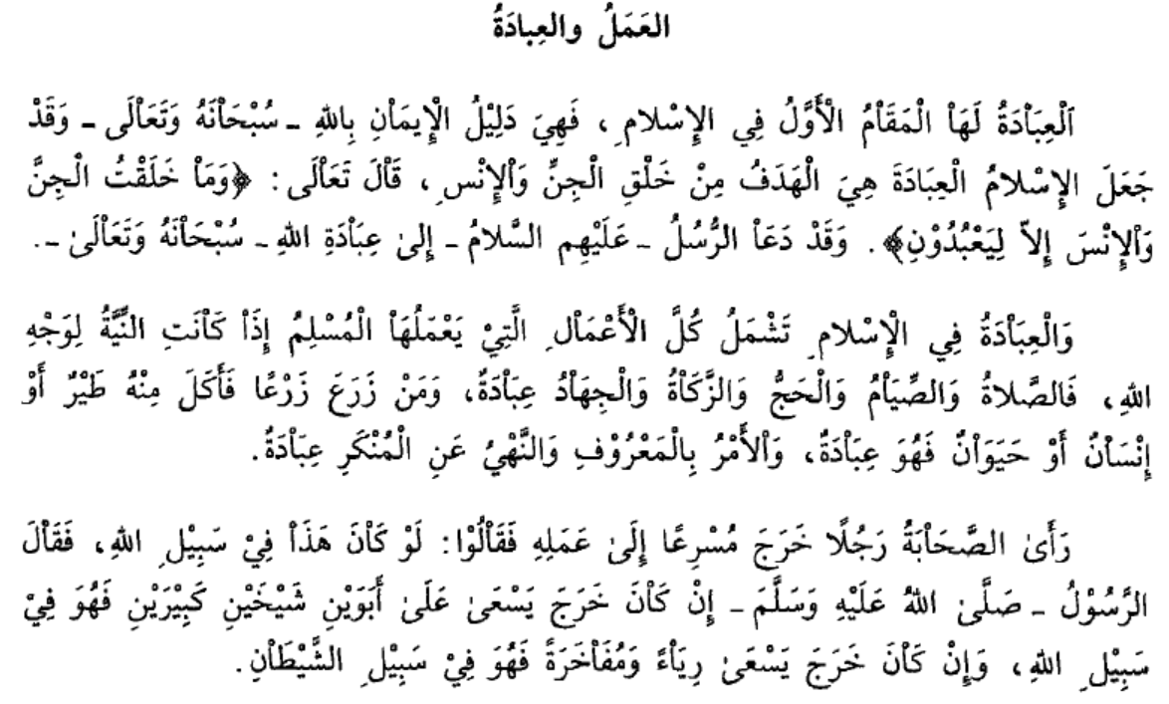

Slide 12
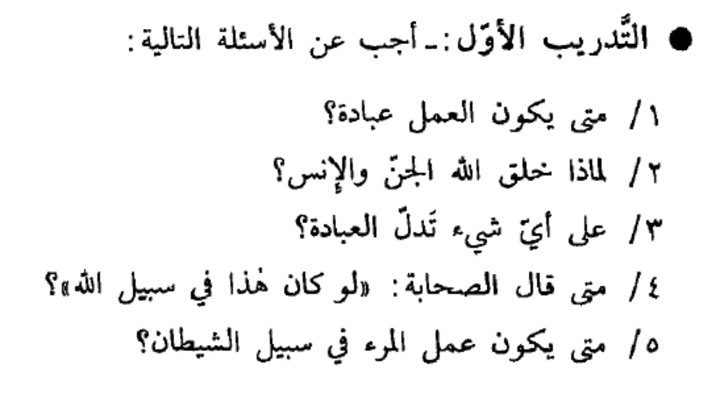

Slide 13
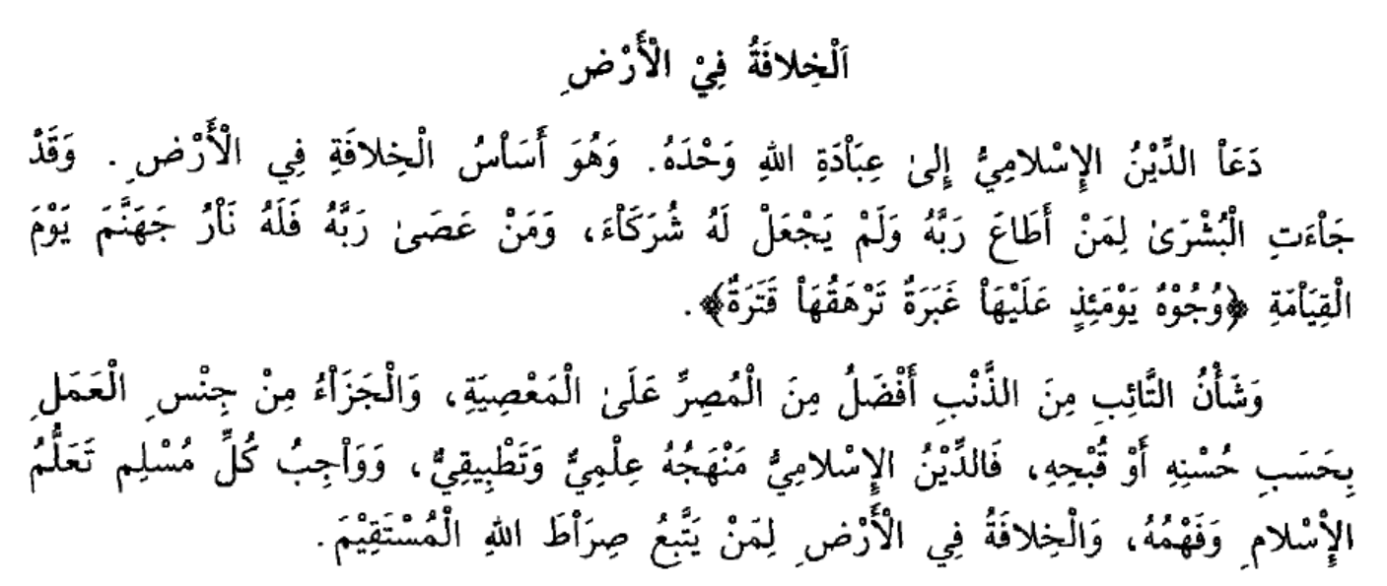

Slide 14
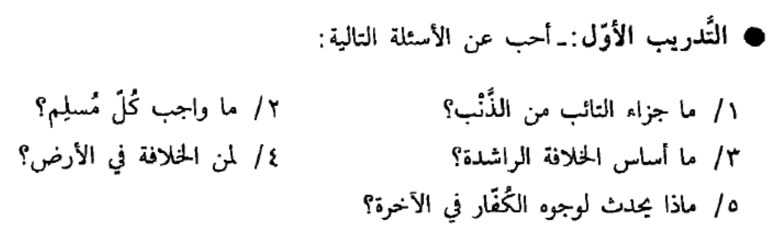

Slide 15
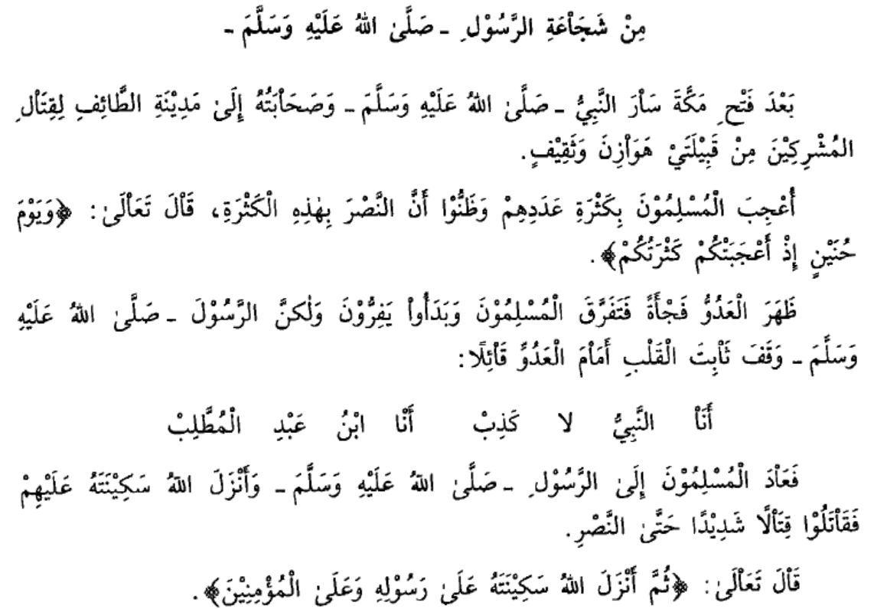

Slide 16
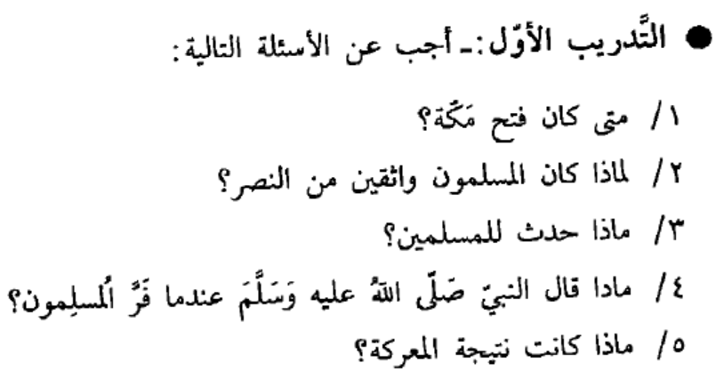

Slide 17


